Slide 1

OpenVPN Cloud Server
Oleh Kelompok 1

Slide 2
PENDAHULUAN
Pada kesempatan kali ini kami akan membangun sebuah layanan Open VPN berbasis komputasi awan. Layanan ini dibangun diatas beberapa node (dalam tahap awal dibangun diatas 3 node) dimana satu node berfungsi sebagai allocator (front-end), dan node sisanya berfungsi sebagai worker (back-end).

Slide 3

LATAR BELAKANG
Sebuah perusahaan yang tidak memiliki lokasi sehingga sering kali berpindah-pindah tempat atau lokasi perusahaan tersebut. Pindah tempat ini bisa dalam satu kota, antar provinsi, atau bahkan antar Negara. Oleh karena itu, perusahaan membutuhkan koneksi internet yang private dalam lingkup perusahaannya sebagai tempat untuk saling terhubung. Penggunaan internet seperti biasanya tidak memberikan solusi karena tingkat keamanan yang rendah dan lokasi yang jauh sehingga koneksi internet sering kali terganggu. Guna mengatasi permasalahan ini, perusahaan memerlukan openvpn untuk dapat terhubung sebagai satu “local area network”, namun openvpn yang ada saat ini masih belum memberikan solusi yang tepat karena setiap user yang terhubung ke openvpn server memiliki subnet yang saling berbeda. Solusi dari permasalahan ini adalah membuat sebuah system openvpn berbasis Cloud yang dapat membuat semua user dalam satu perusahaan terhubung ke openvpn server dengan subnet yang sama.

Slide 4
TUJUAN
Membuat layanan OpenVPN berbasis Cloud Computing.
Menghubungkan 2 end-node (atau lebih) dalam 1 subnet yang sama.

Slide 5
MANFAAT
Membuat jaringan privat.

Slide 6
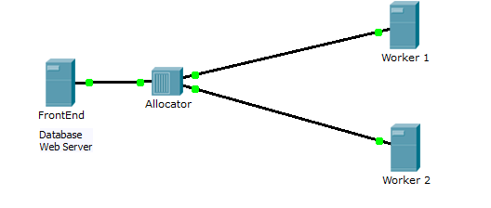

Arsitektur

Slide 7
Anggota Kelompok
Ishom Muhammad D (5111100153)
Peni Sriwahyu N (5112100014)
Ripas Filqadar (5112100020)
Randy Bastian (5112100035)
Zola Majendra (5112100040)
Alifa Ridho M (5112100045)
Fandy Ahmad (5112100047)
Anggeriko A (5112100050)
M. Iqbal Tanjung (5112100069)

Slide 8
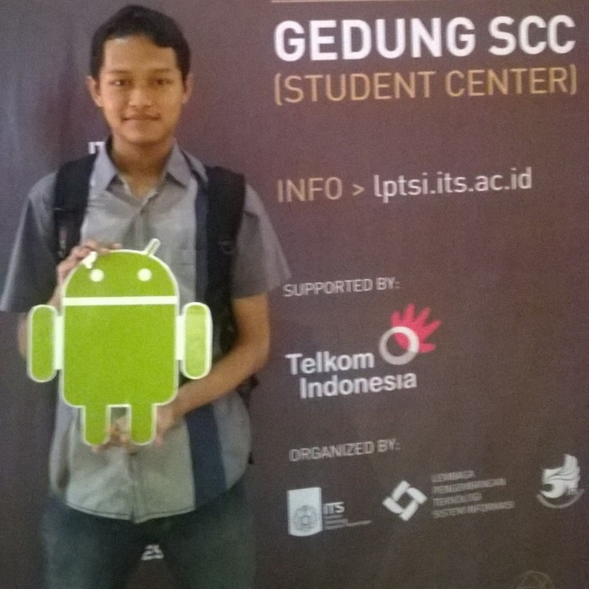






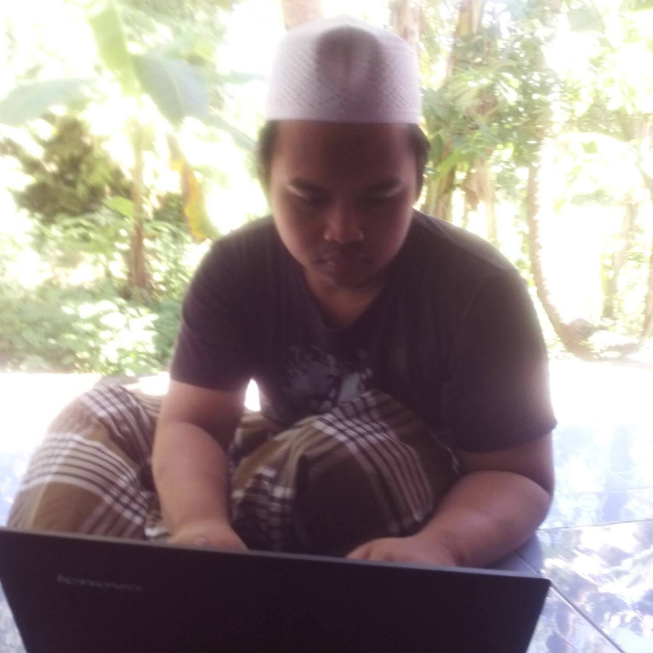



Slide 9
Pembagian Tugas
Alifa Ridho Musthafa (Project Manager)
Membuat Proses otomasi Pembuatan Konfigurasi VPN
Membuat layanan ‘invite’ pengguna via email
Mengubungkan Frontend dengan backend

Slide 10
Pembagian Tugas
Ripas F:
Menyiapkan server Worker dan server Front end
Melakukan setting membuat user openvpn di kedua worker
Membuat file ovpn untuk agar client terhubung ke server

Slide 11
Pembagian Tugas
Peni Sriwahyu :
Login dan register
Cek autentikasi setiap navigasi halaman (session)
Pembuatan database
Pemilihan paket user dan update password user

Slide 12
Pembagian Tugas
Zola Majendra:
Membuat Proses otomasi Pembuatan Konfigurasi VPN
Melengkapi tampilan-tampilan web dan fungsinya
Pembuatan database

Slide 13
Pembagian Tugas
Fandy Ahmad:
Konfigurasi client to client pada Server OpenVPN
Setting firewall pada Server OpenVPN
Testing OpenVPN

Slide 14
Pembagian Tugas
Randy B:
Konsep Ide Openvpn
Setting fitur openvpn ( limit user, bandwidth, status user online )

Slide 15
Pembagian Tugas
Anggeriko A:
Membuat tampilan front end berbasis bootstrap (untuk pengunjung umum dan halaman dashboard)

Slide 16
Pembagian Tugas
Ahmad Mustofa:
Front End (Login)
Front End (Register)
Front End (Download key)
Update username

Slide 17
Pembagian Tugas
M Iqbal T:
(Front End)Desain dashboard

Slide 18
Pembagian Tugas
Ishom MD:
Form validation register (harus diisi lengkap, kalau tidak diisi maka error)

Slide 19
